Slide 1
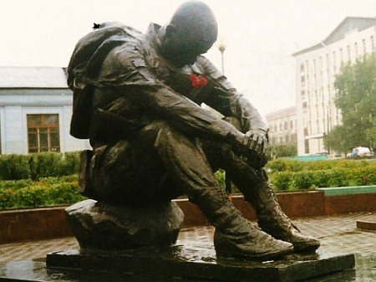
«Я камнем стал,
но я живу...»
Памяти павших,
памяти солдат и офицеров,
оставшихся на фронтах Великой Отечественной войны, но воскресших в памятниках, посвящается….

Slide 2
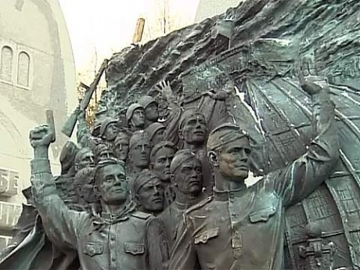
Тем, кто шёл в бой за Родину, выстоял и победил…

Slide 3
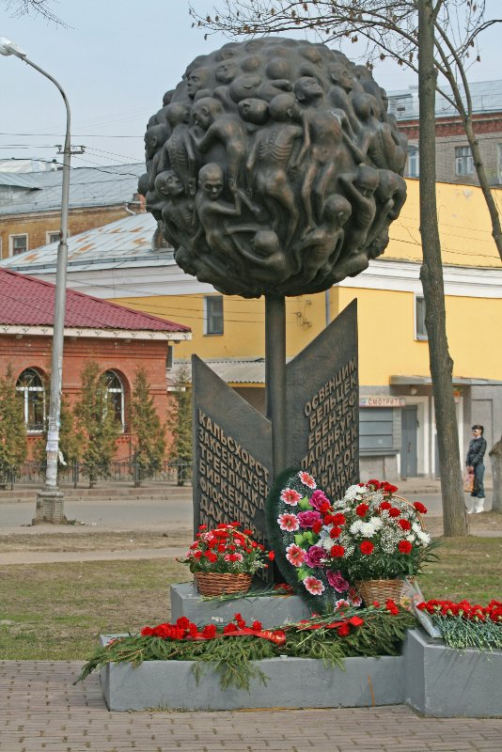
Тем, кто был сожжён в бухенвальдских печах…

Slide 4
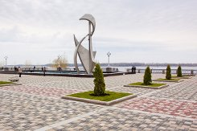
Всем тем, кто на речных переправах шёл, словно камень, ко дну…

Slide 5
Тем, кто навеки, безымянный канул в фашистском плену…

Slide 6
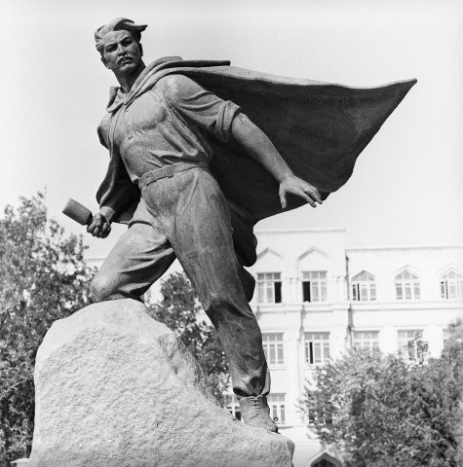
Тем, кто ради правого дела сердце был отдать готов…

Slide 7
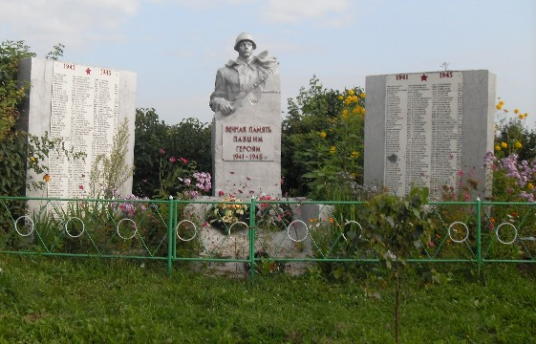
Тем, кто под машины ложился вместо понтонных мостов…

Slide 8
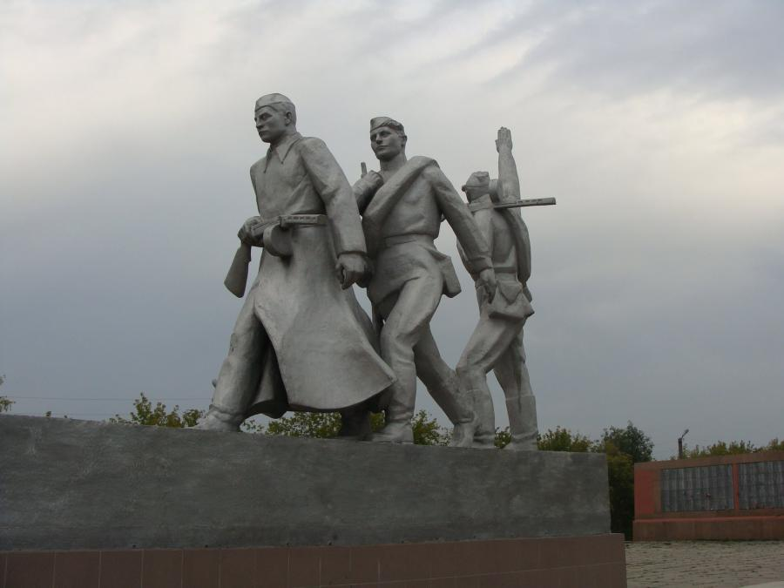
Всем тем, кто ушёл в бессмертие и победил…

Slide 9
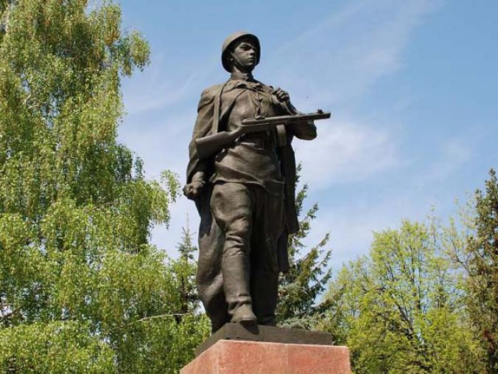
Памятник Александру Матросову в Уфе

Slide 10
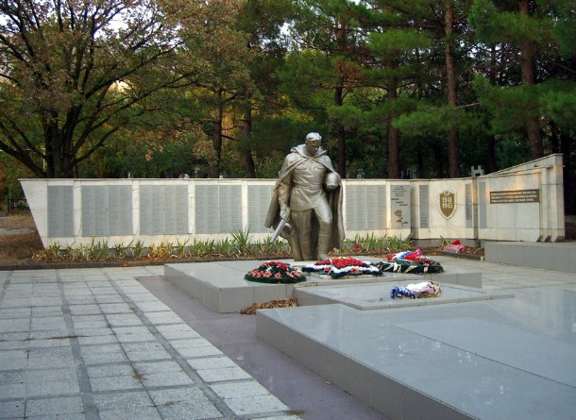
Мемориал воинской славы в Геленджике

Slide 12
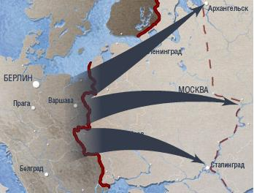

Slide 13
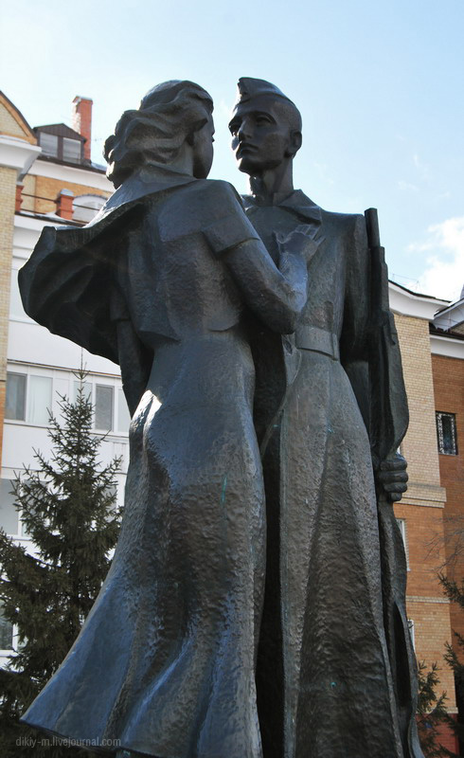
Памятник «Прощание» в Тюмени

Slide 14
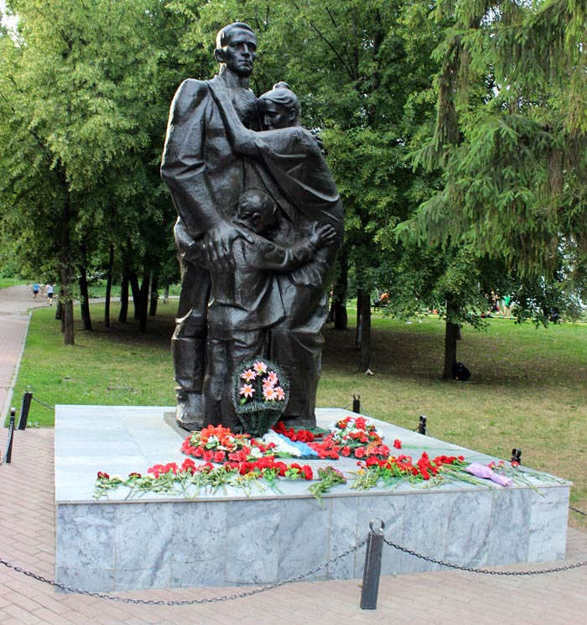
Памятник «Проводы» в Пензе

Slide 15
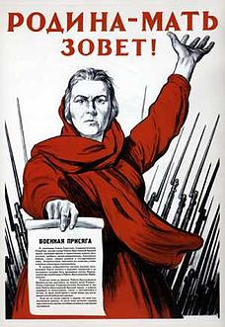

Slide 16
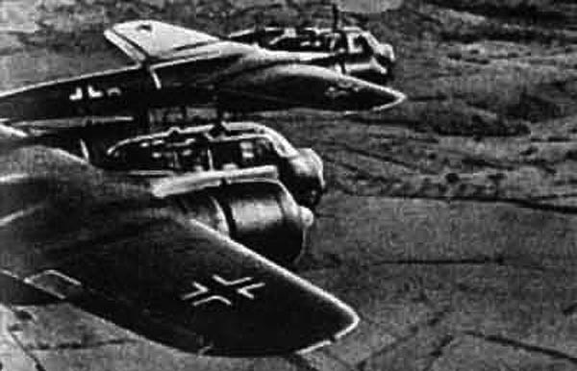

Slide 17
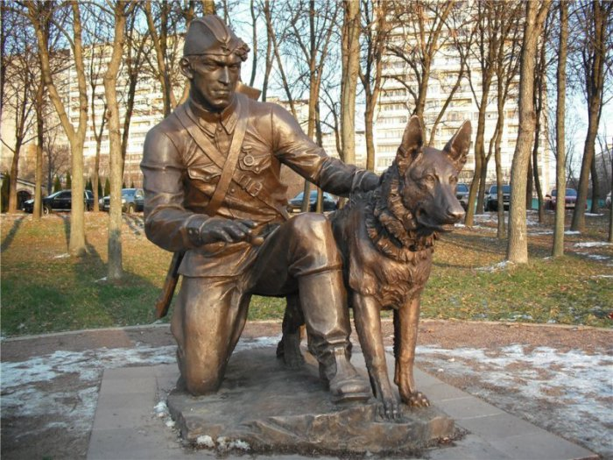
Памятник в Тюмени

Slide 18
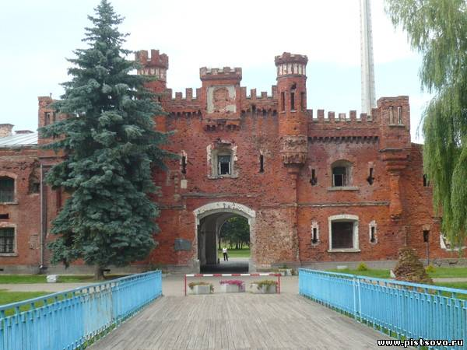
Брестская крепость

Slide 19
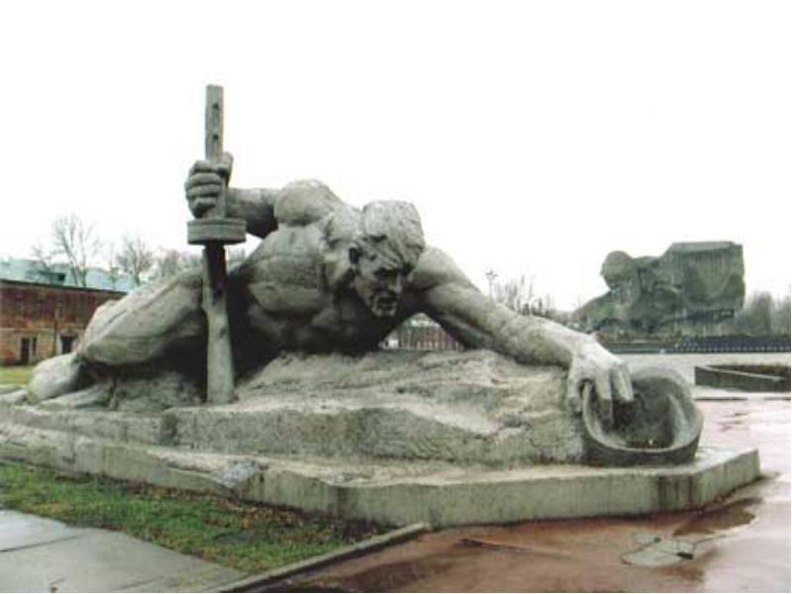
Мемориальный ансамбль Брестской крепости, скульптура «Жажда»

Slide 20
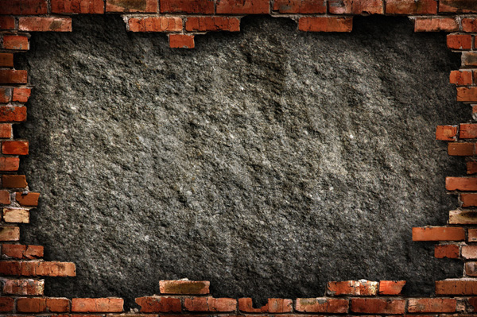
«Нас было пятеро: Седов, Грутов, Боголюбов, Михайлов, Селиванов. Мы приняли первый бой 22 июня 1941 года. Умираем, но не уйдем».
«Я остался один. Осталась последняя граната, но живым не дамся. Товарищи, отомстите за нас. Прощай, Родина. Иванов. 20 июля 1941 года».

Slide 21
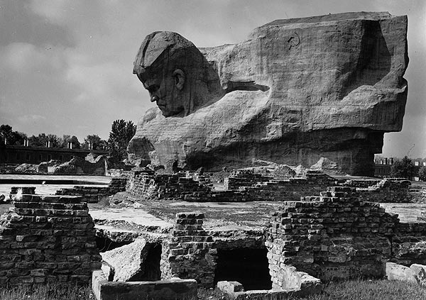
Мемориальный ансамбль Брестской крепости, скульптура «Солдат»

Slide 22
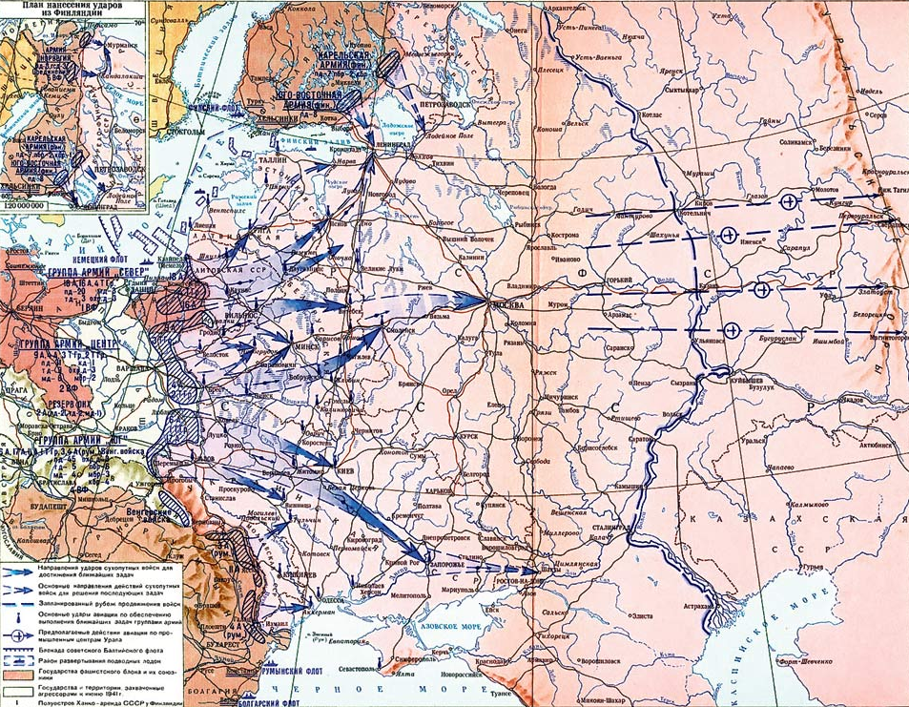
Москва

Slide 23
Гитлер говорил: «Через несколько недель мы будем в Москве. Я сотру этот чёртов город с лица земли, а на его месте построю искусственное озеро. Само название «Москва» исчезнет навсегда».

Slide 24
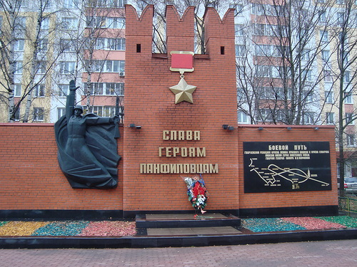
Памятник Панфиловцам в Москве

Slide 25
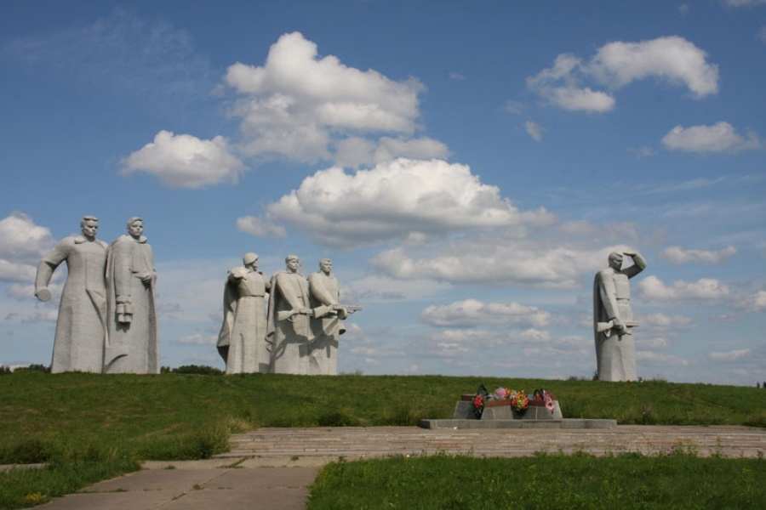
Памятник Панфиловцам на Волоколамском шоссе

Slide 26
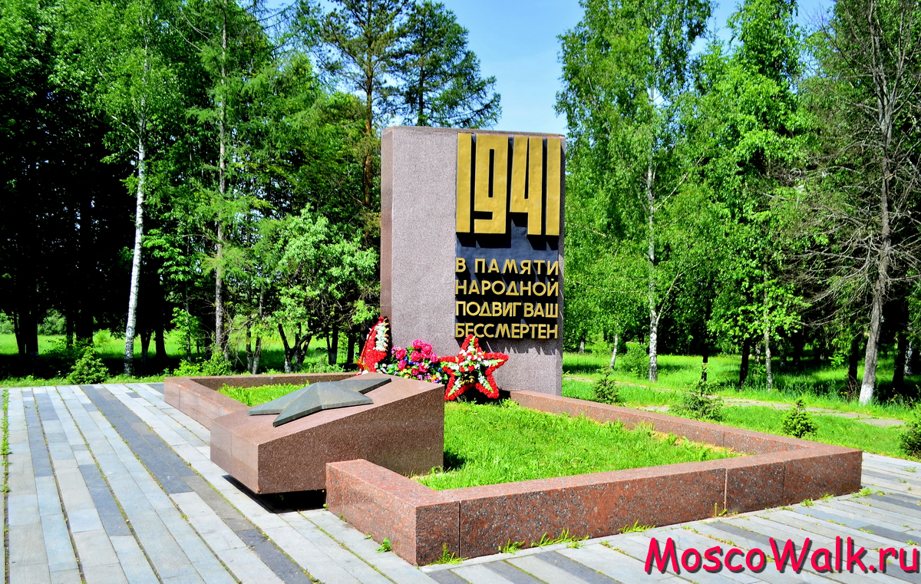
Братская могила героев-панфиловцев на Волоколамском шоссе

Slide 27
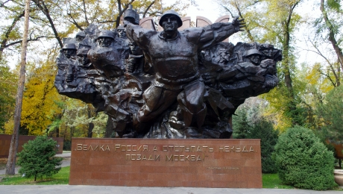
Памятник Панфиловцам в Алматы

Slide 28
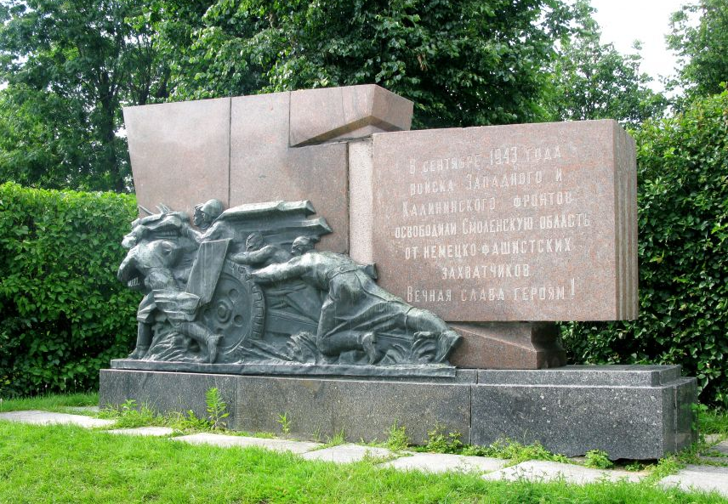
Памятник освободителям в Смоленске

Slide 29
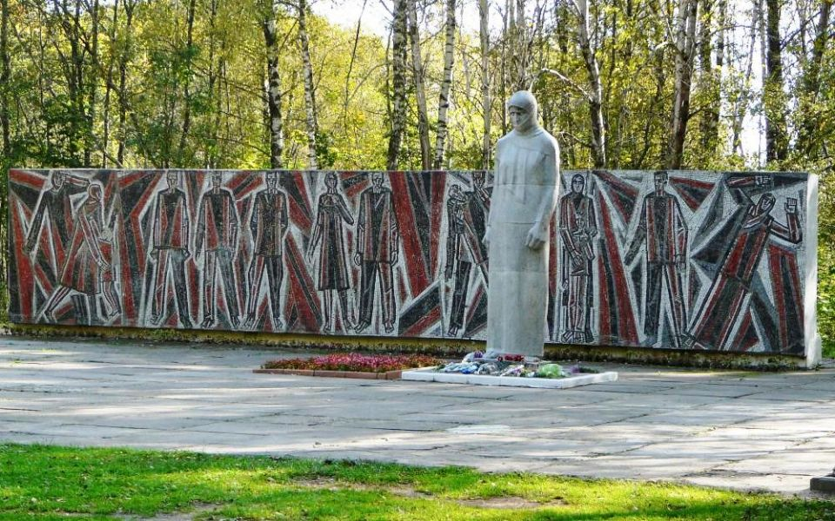
Мемориал «Скорбящая мать» в Смоленске

Slide 30
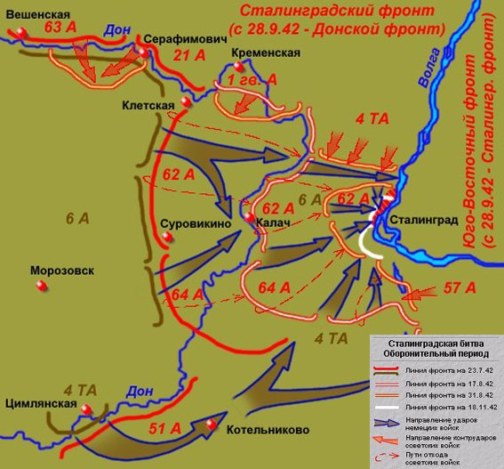
Сталинград

Slide 31
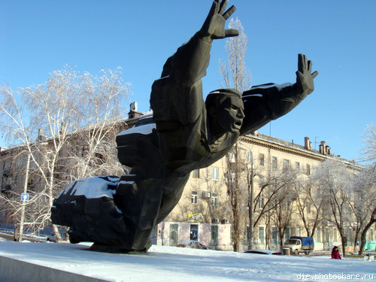
Памятник Михаилу Паникахе

Slide 32
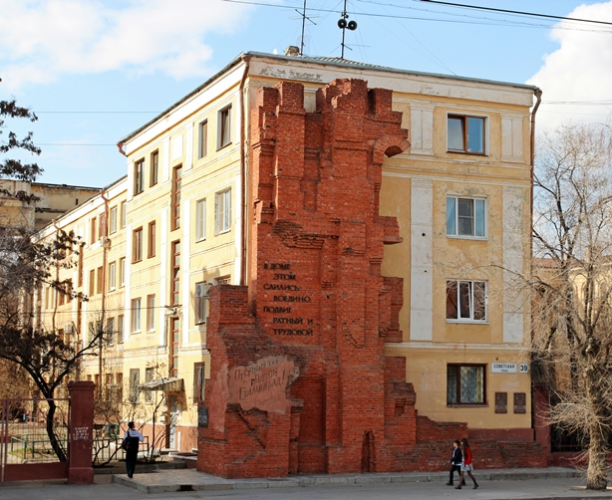
Дом Павлова

Slide 33
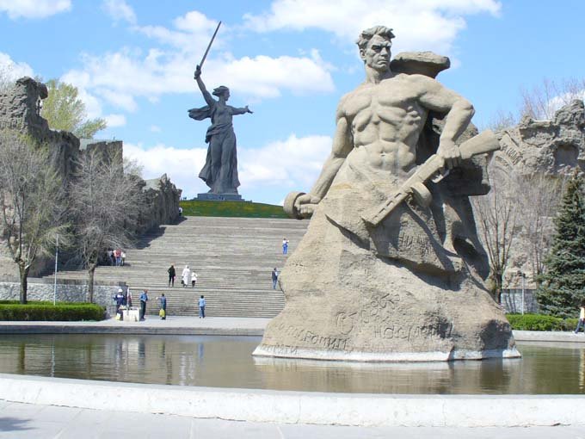
Мамаев курган в Волгограде

Slide 34
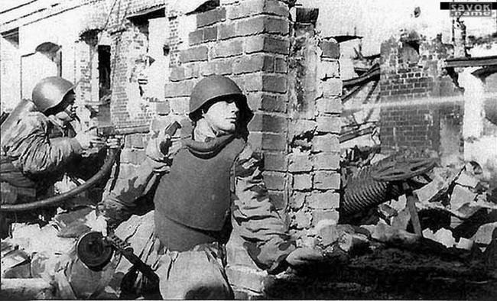

Slide 35
За 28 дней была завоёвана Польша,
а за 28 дней в Сталинграде немцы взяли несколько домов.
За 38 дней была завоёвана Франция,
а в Сталинграде за 38 дней немцы продвинулись с одной стороны улицы на другую.

Slide 36
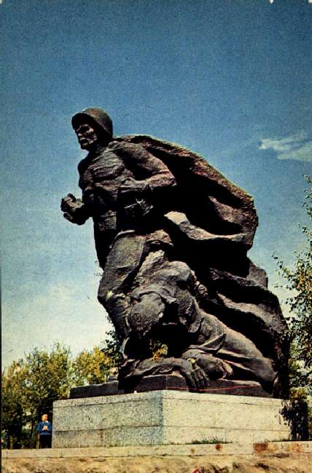
Мамаев курган в Волгограде

Slide 37
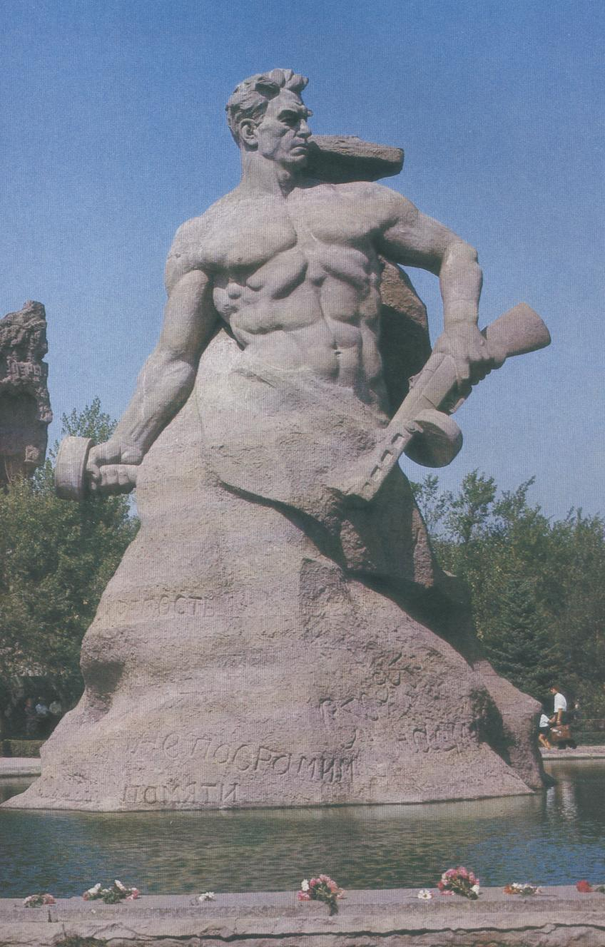
Мамаев курган в Волгограде

Slide 38
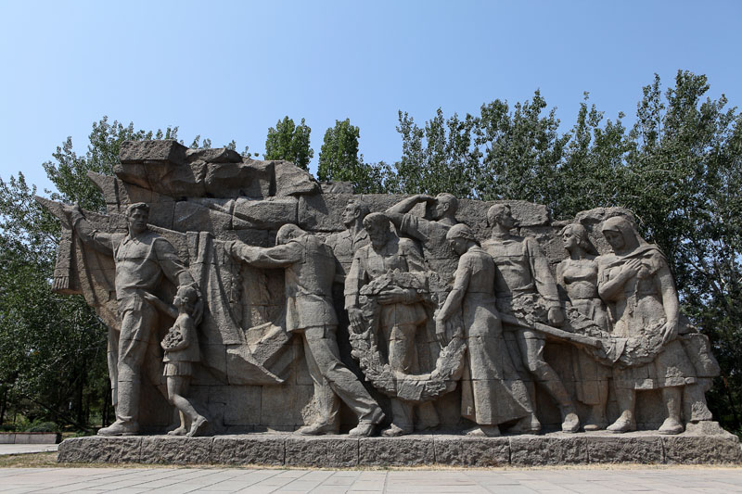
Мамаев курган «Память поколений»

Slide 39
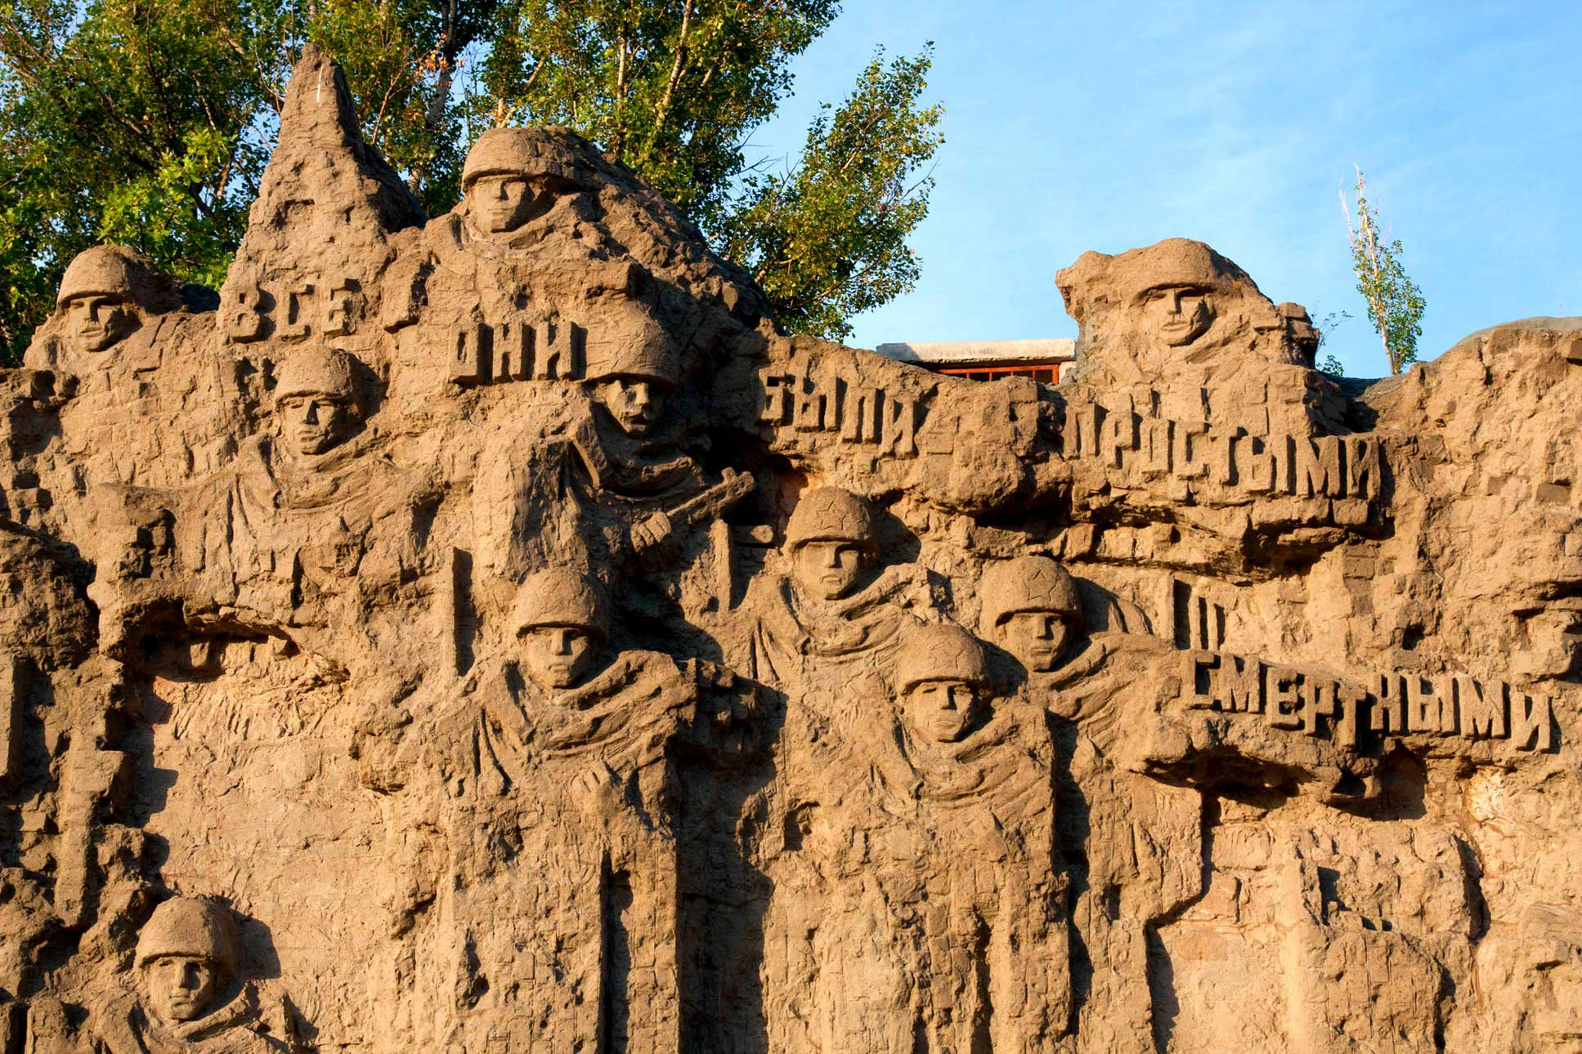
Мамаев курган «Стены-руины»

Slide 40
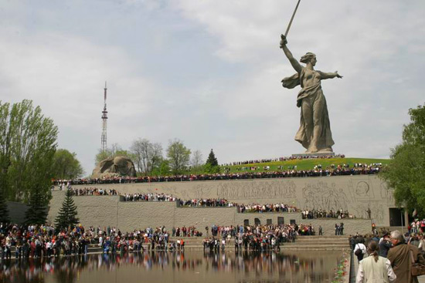
Мамаев курган в Волгограде

Slide 41
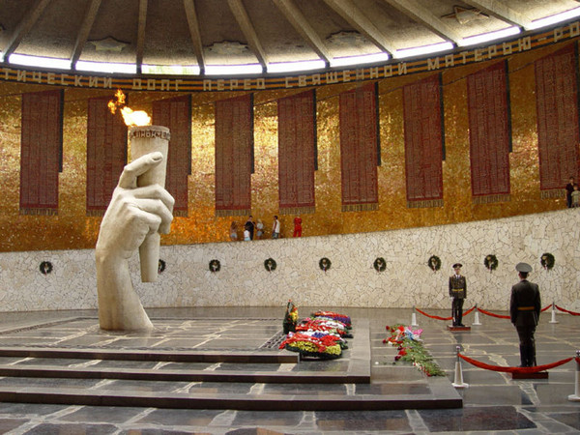
Зал «Воинской славы» на Мамаевом кургане в Волгограде

Slide 43
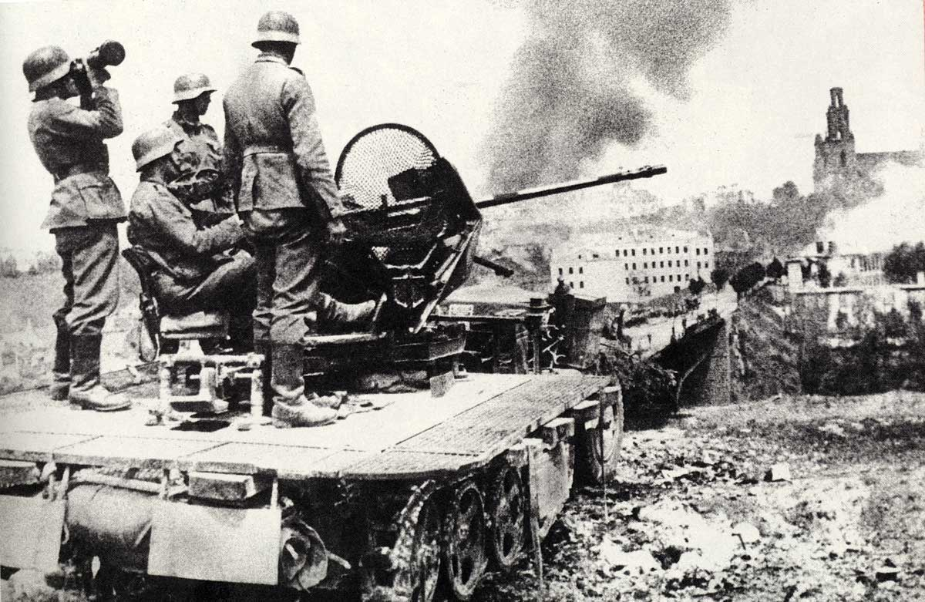

Slide 44
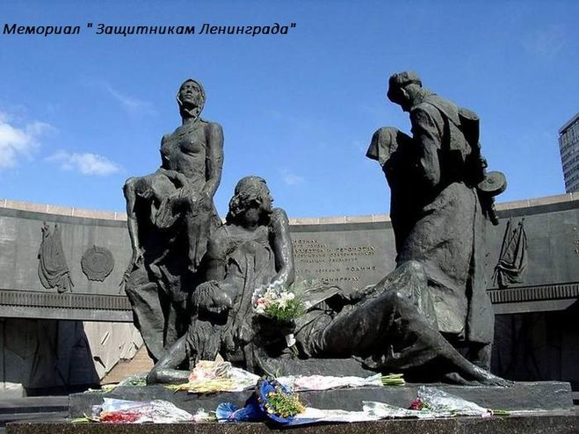
Мемориал «Защитникам Ленинграда»

Slide 45
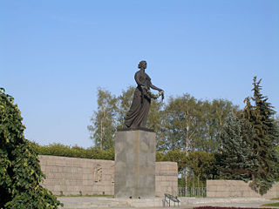
Памятник Родине-матери на Пискарёвском кладбище под Санкт-Петербургом

Slide 46
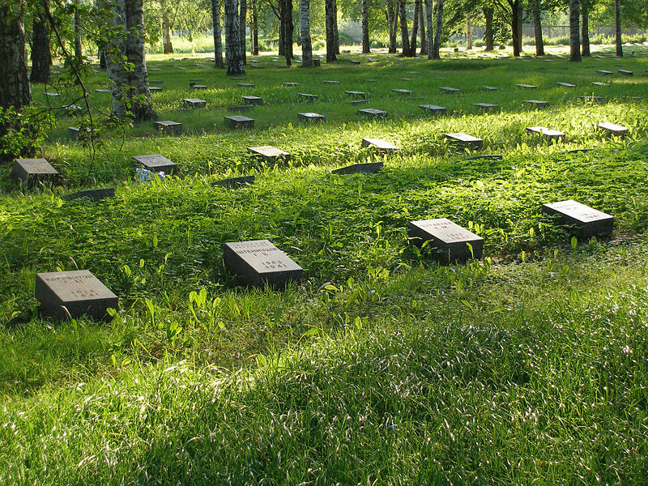
Пискарёвское кладбище под Санкт-Петербургом

Slide 47
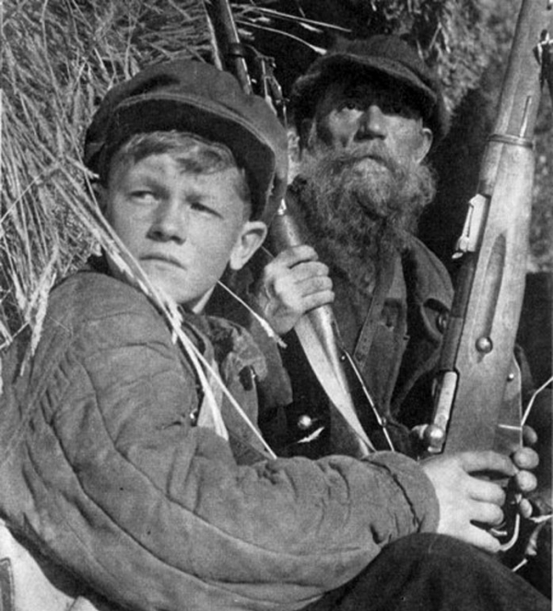
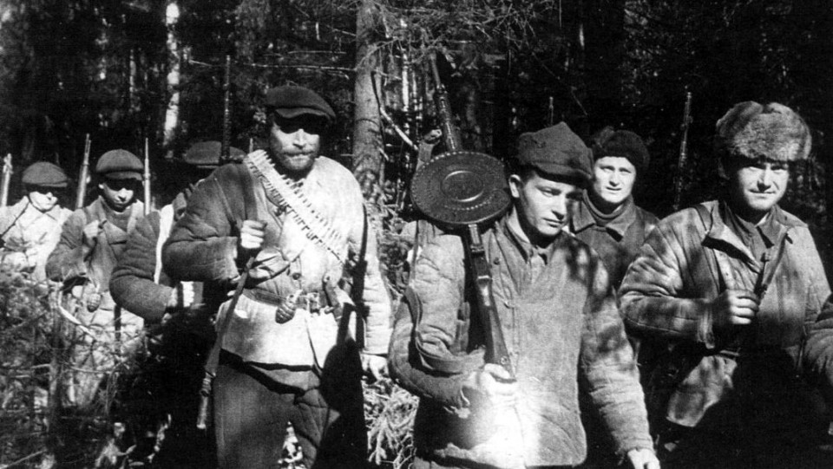

Slide 48
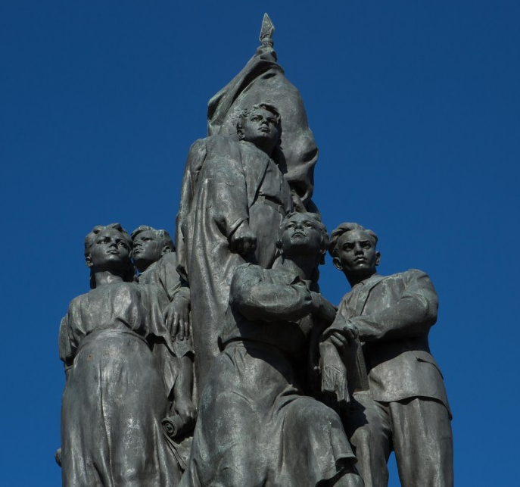
Памятник молодогвардейцам в Краснодоне

Slide 49
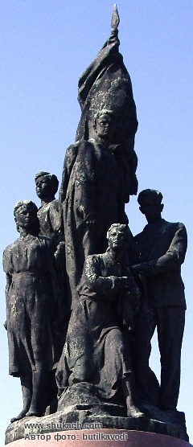
Памятник молодогвардейцам в Краснодоне

Slide 50
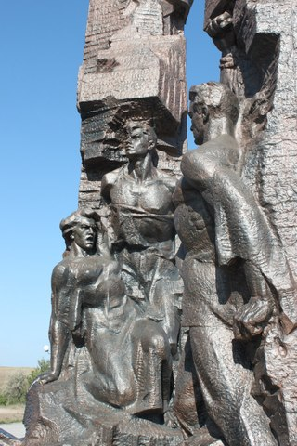
Памятник «Шурф шахты №5» в Краснодоне

Slide 51
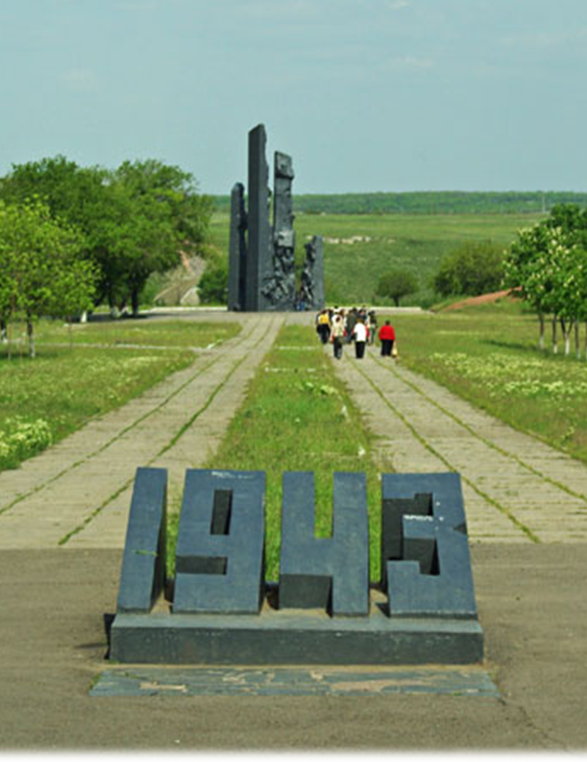
Памятник «Шурф шахты №5» в Краснодоне

Slide 52
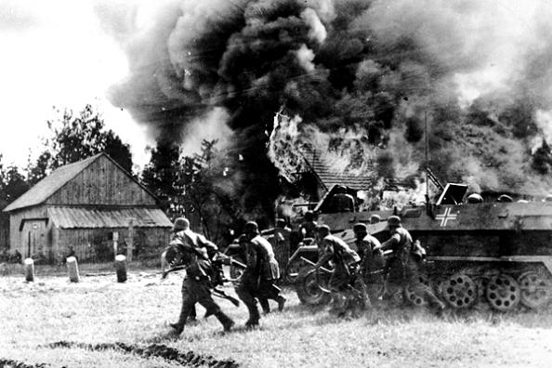

Slide 53
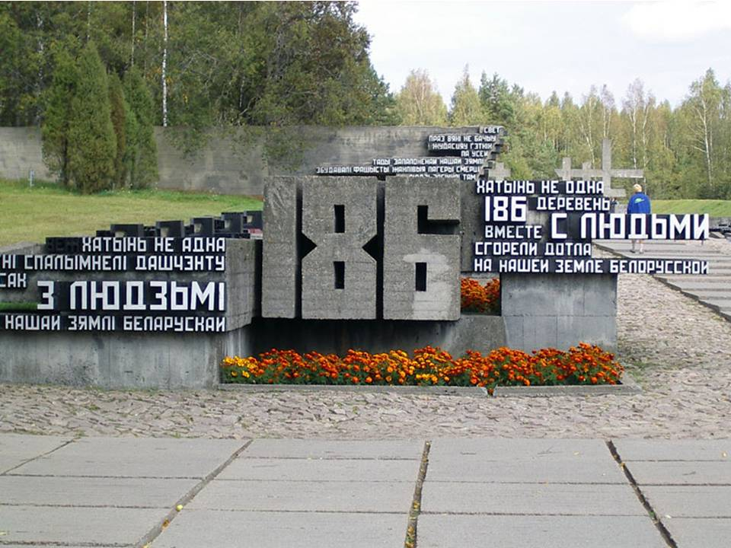
Мемориальный комплекс «Хатынь»

Slide 54
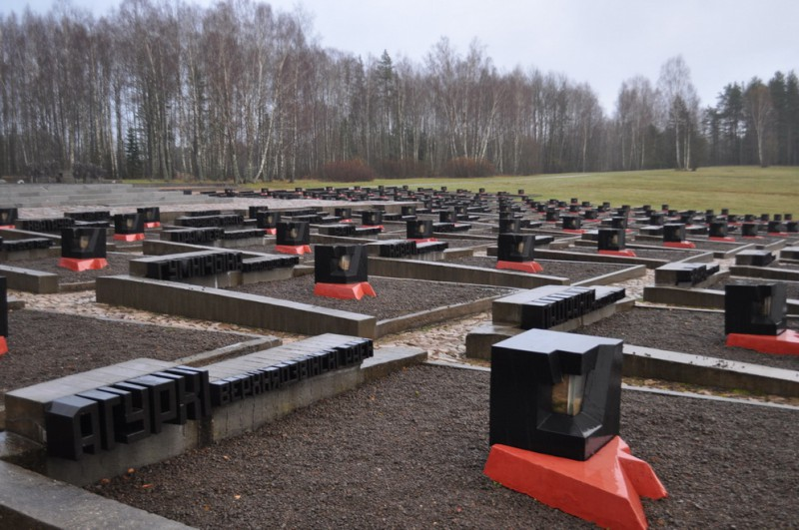
Мемориальный комплекс «Хатынь»

Slide 55
«Деревья жизни» в Хатыни

Slide 56
Мемориальный комплекс «Хатынь»

Slide 57
Мемориальный комплекс «Хатынь»

Slide 58
Не просто павшим — нет, а с думой о грядущем воздвигнут монумент и ныне всем живущим.

Slide 60
Норвегия

Slide 61
Румыния
Украина
Словакия
Латвия

Slide 62
Монумент жертвам войны в Загребе (Хорватия)

Slide 63
Памятник Красной Армии в Свиднике (Словакия)

Slide 64
Памятник погибшим советским воинам в Будапеште (Румыния)

Slide 65
Памятник советским воинам в Софии (Болгария)

Slide 66
Памятник «Алёша» в Болгарии

Slide 67
Памятник «Алёша» в Болгарии

Slide 68
Берлин

Slide 71
Мемориал советским солдатам в Трептов-парке в Берлине

Slide 72
Памятник советскому воину в Трептов-парке в Берлине

Slide 73
Мемориал советским солдатам в Трептов-парке в Берлине

Slide 74
Мемориал советским солдатам в Трептов-парке в Берлине

Slide 75
Мемориал советским солдатам в Трептов-парке в Берлине

Slide 76
Мемориал советским солдатам в Трептов-парке в Берлине

Slide 77
Памятник шинели в г.Арамиль

Slide 78
Мемориал в п.Арамиль

Slide 80
Памятник в Москве
Памятник «Сестричка» в Челябинске
Памятник военным лётчикам в Киеве
Памятник неизвестному солдату в Москве
Памятник погибшим в Луганске
Памятник солдату в Черниковке

